Slide 1
Портфоліо
вчителя фізичної культури
Дацько Наталії
Михайлівни

Slide 2
Дацько Наталія Михайлівна
Вчитель фізичної культури Воскресенської ЗОШ І-ІІІ ступенів
Дата народження: 13.02.1978
Закінчила Миколаївський педагогічнй університет ім. Сухомлинського у 2000 році.
Педагогічний стаж: 19 років

Slide 3
Навчально-методична проблема
«Формування ключових компетентностей учнів засобами фізкультурно-оздоровчої роботи»

Slide 4
Моє педагогічне кредо:
Вміння знаходити обдарованих та здібних дітей – талант,
Вміння їх вирощувати – мистецтво,
Але найважливішим є любов до дитини!
МОЄ ЖИТТЄВЕ КРЕДО:
ЗАВЖДИ ДОСЯГАЙ ПОСТАВЛЕНОЇ МЕТИ НЕ ЗВАЖАЮЧИ НА ЖИТТЄВІ ПЕРЕШКОДИ

Slide 5
Поточний
метод
Ігровий метод
Круговий
метод
Урок
Фронталь-ний метод
Наочний
метод
Позмінний
метод

Slide 8
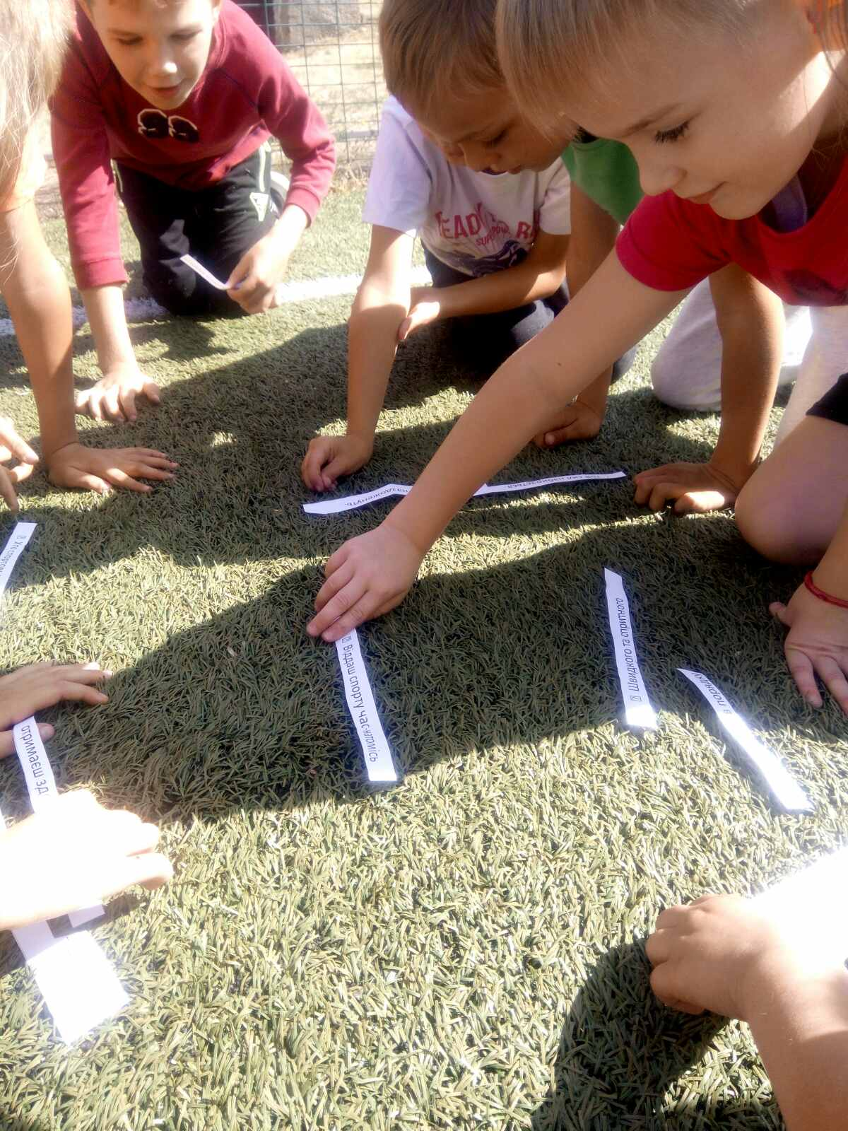
Інноваційні технології:
нестандартні уроки інтегровані уроки сюжетні уроки
здоров’язберігаючі технології
уроки-квести
комп’ютерні технології

Slide 9
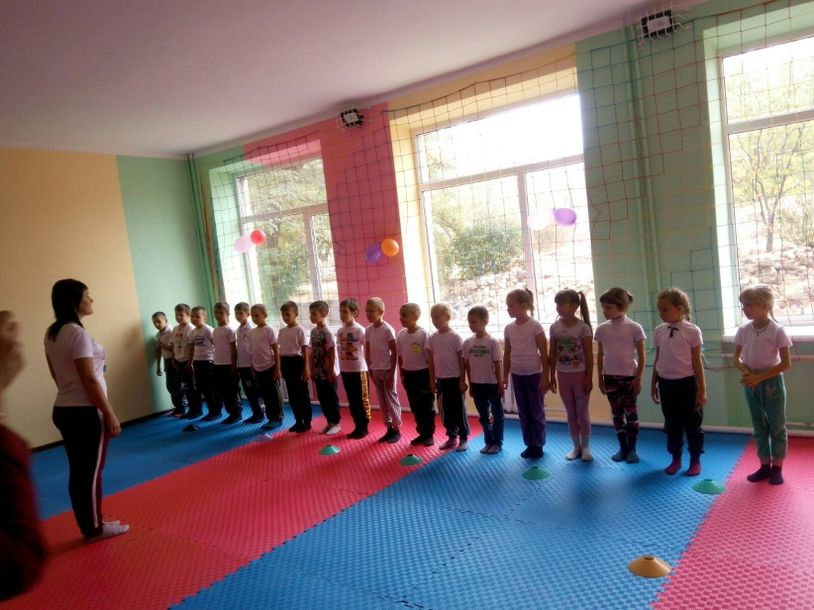
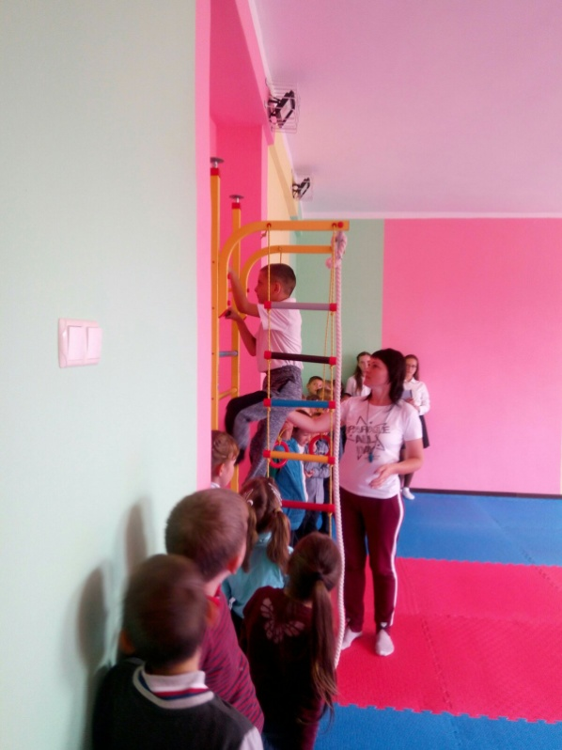
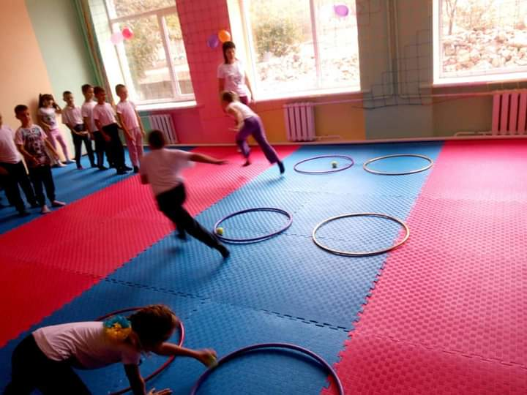
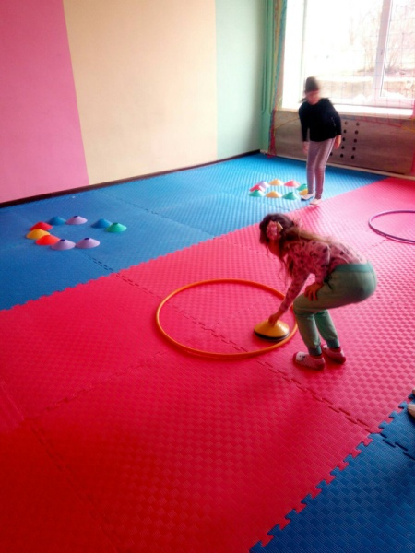
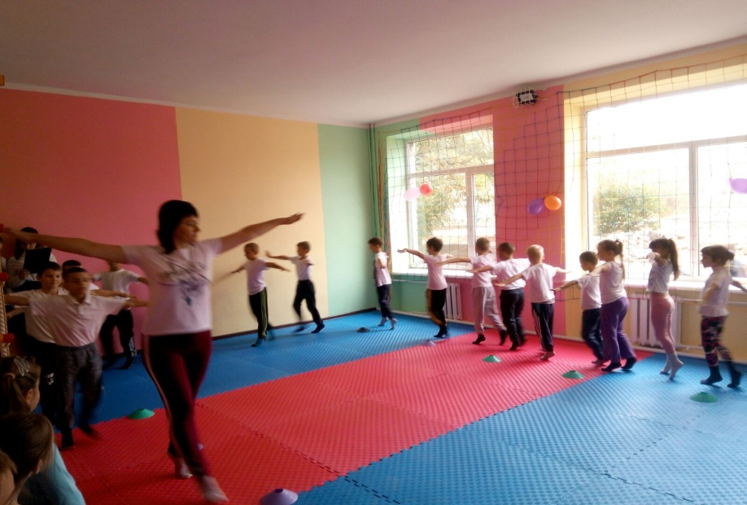
Наші уроки

Slide 10
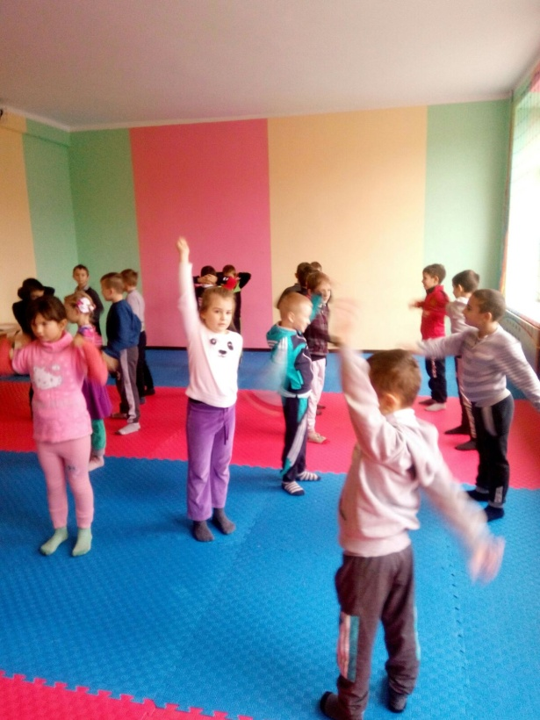
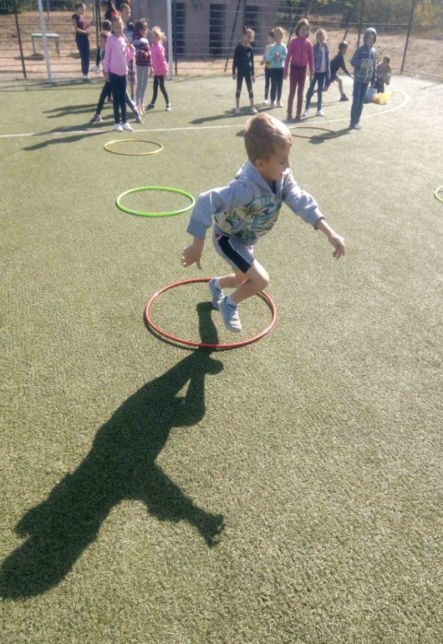
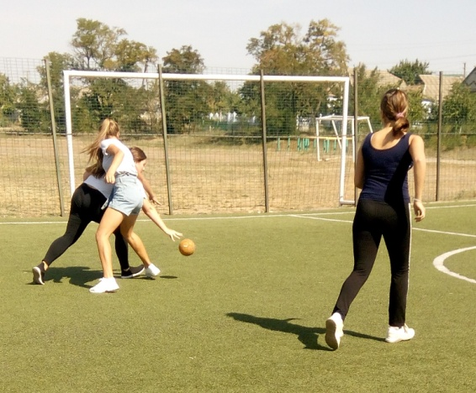
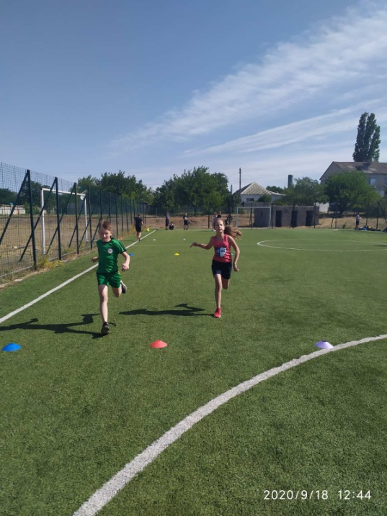
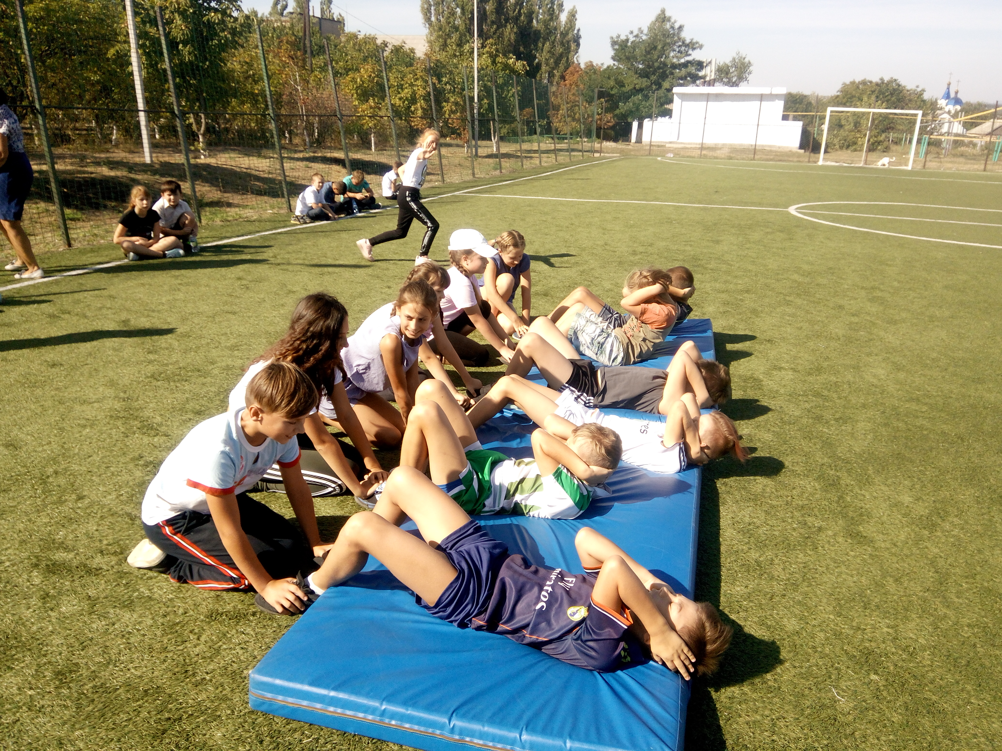

Slide 11
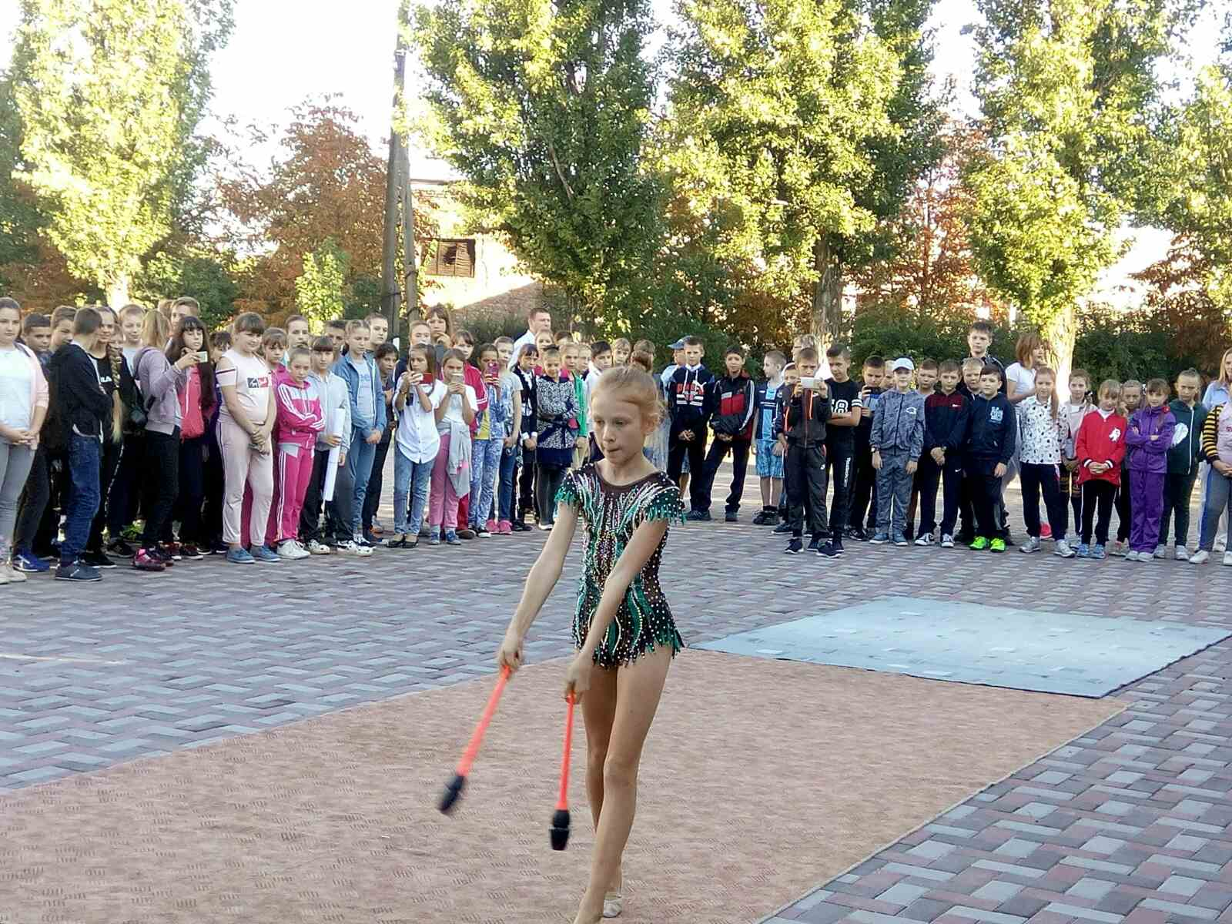
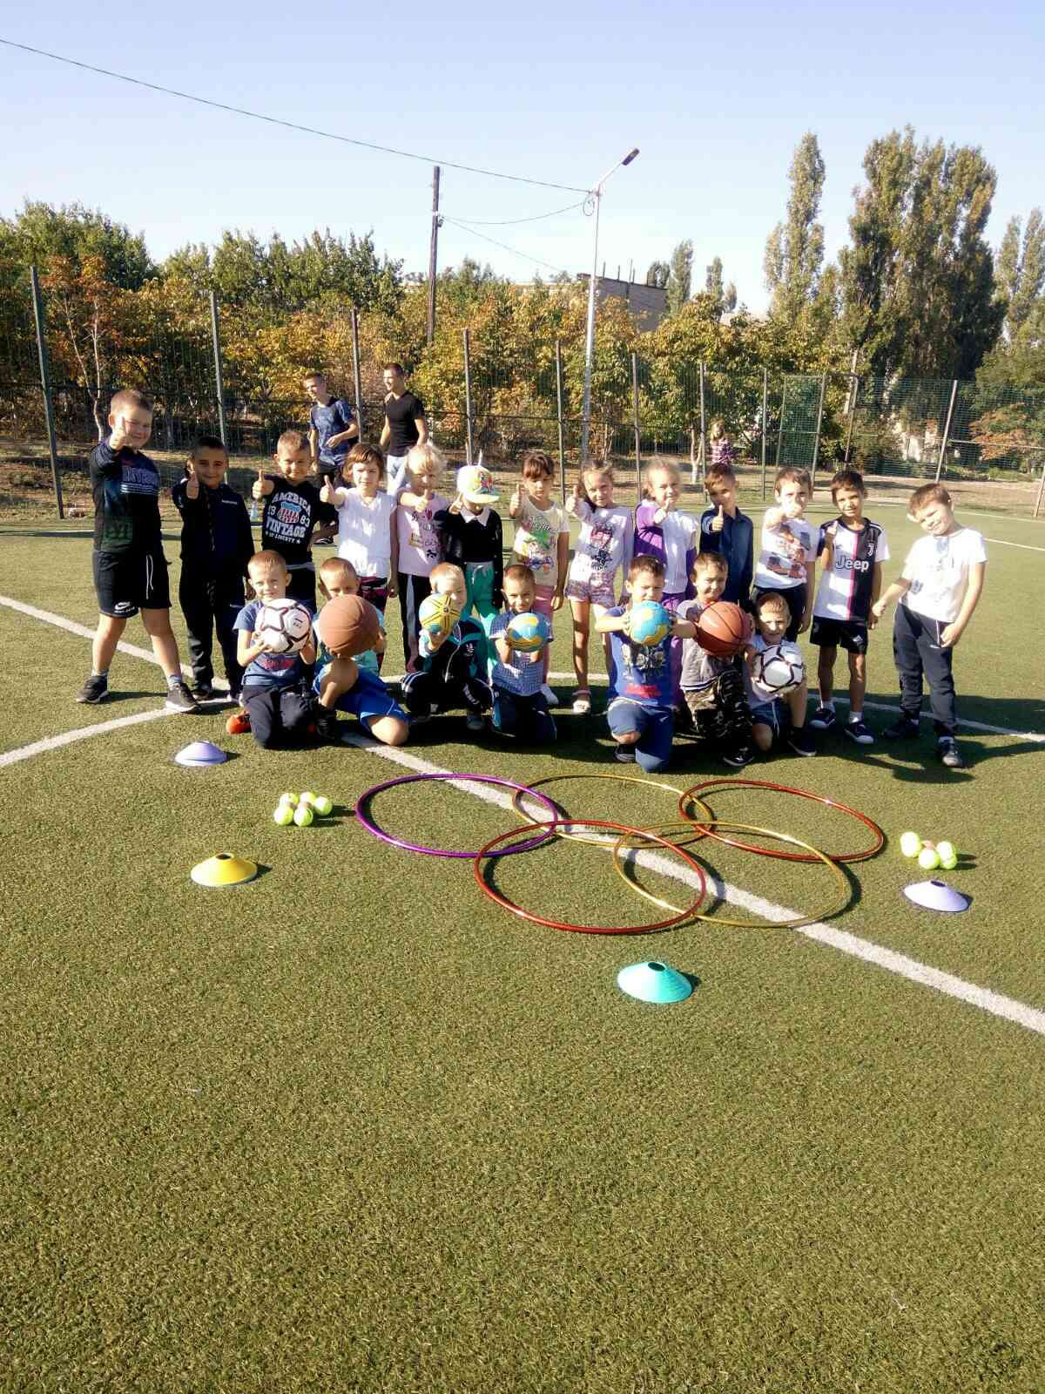
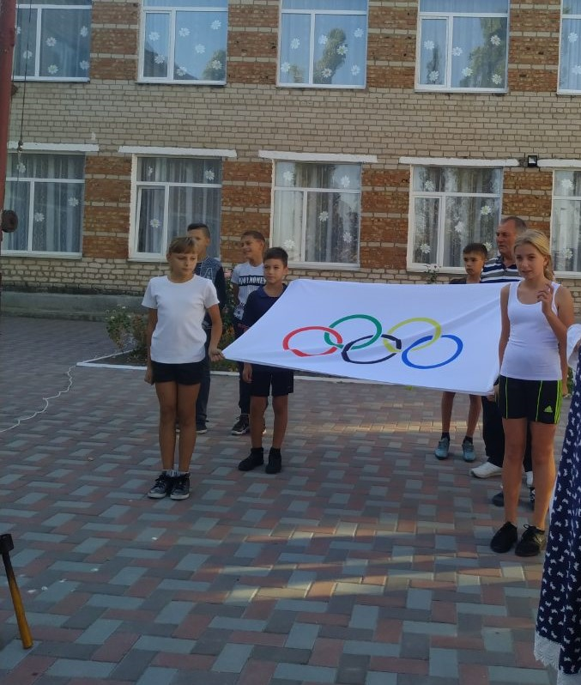
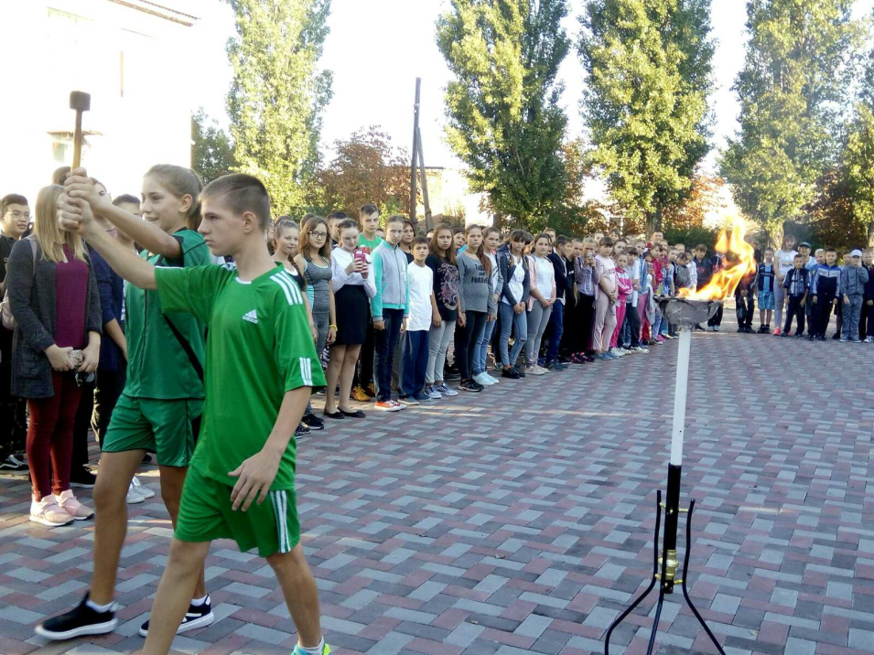
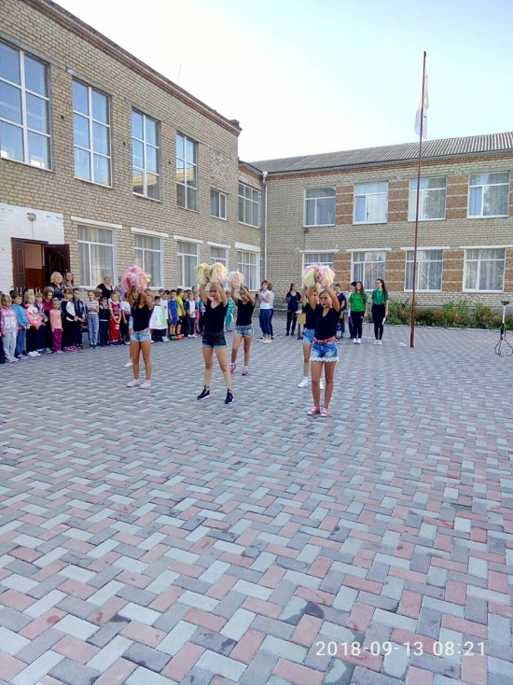
Олімпійський урок

Slide 12
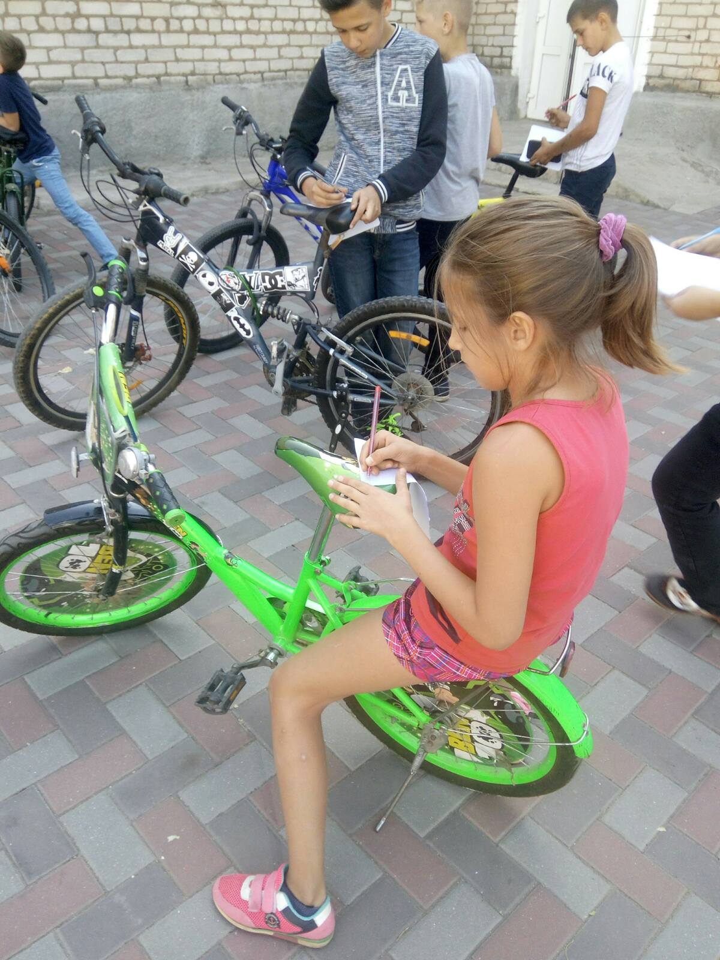
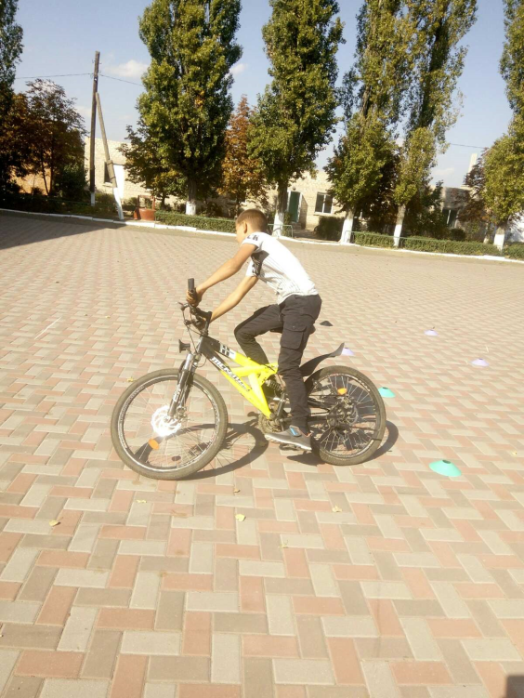
Позакласна робота

Slide 13
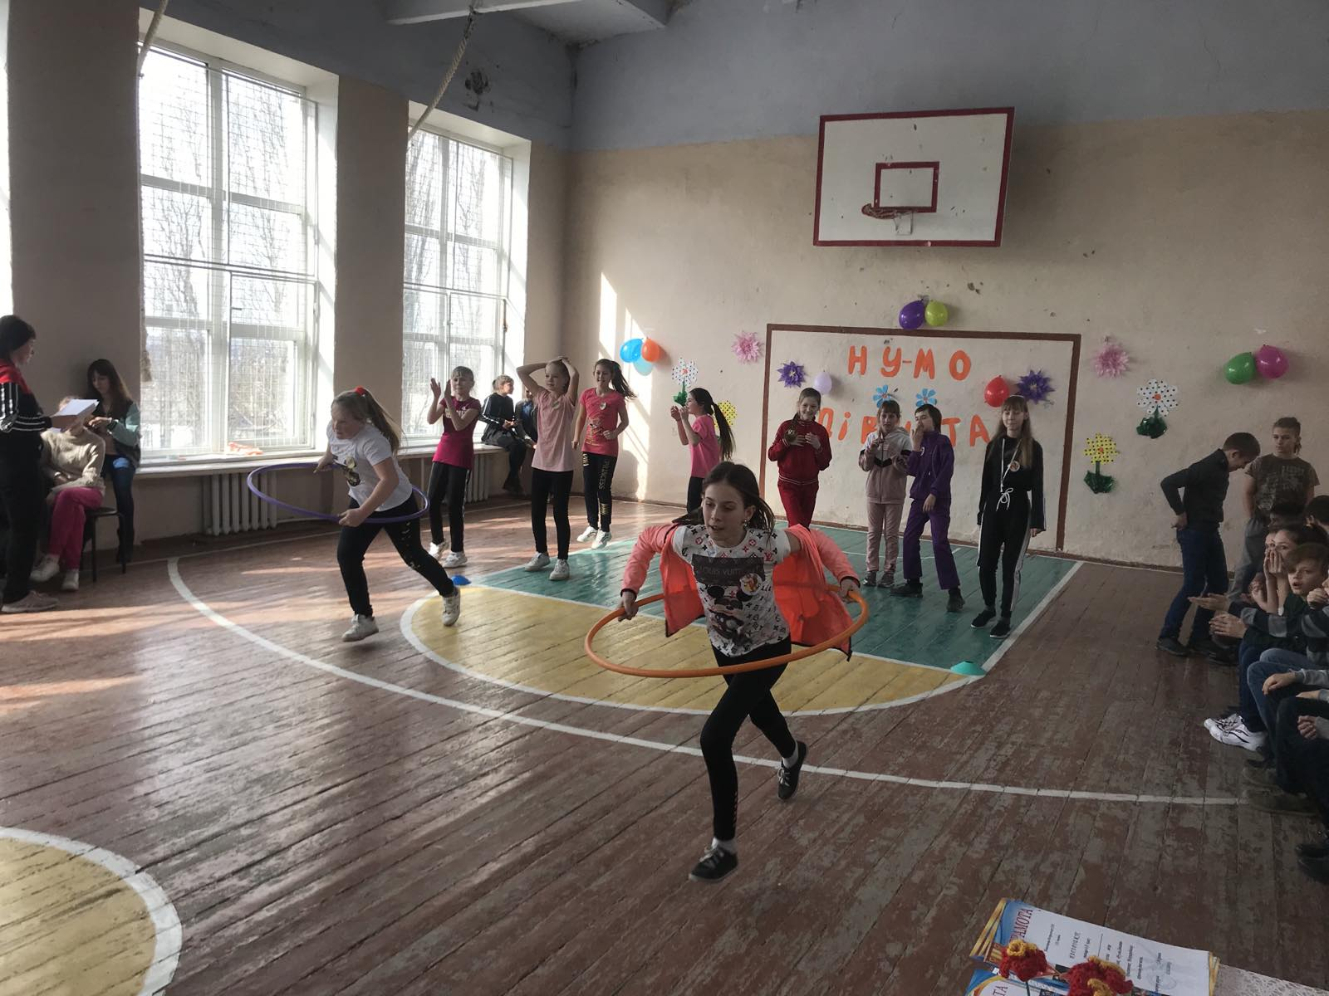
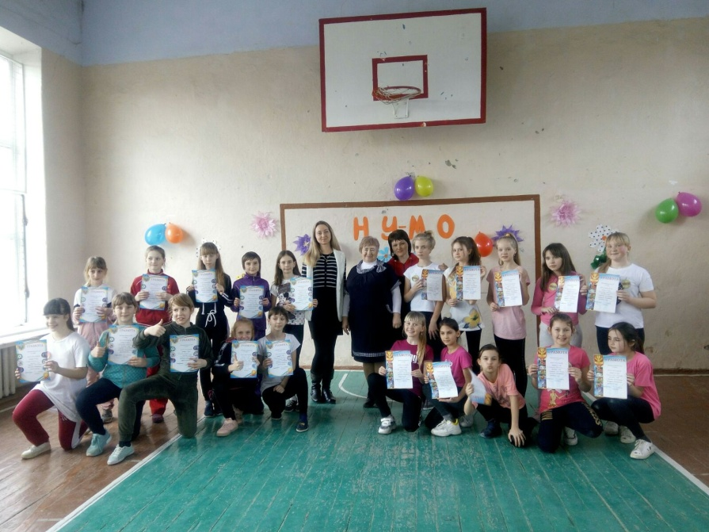
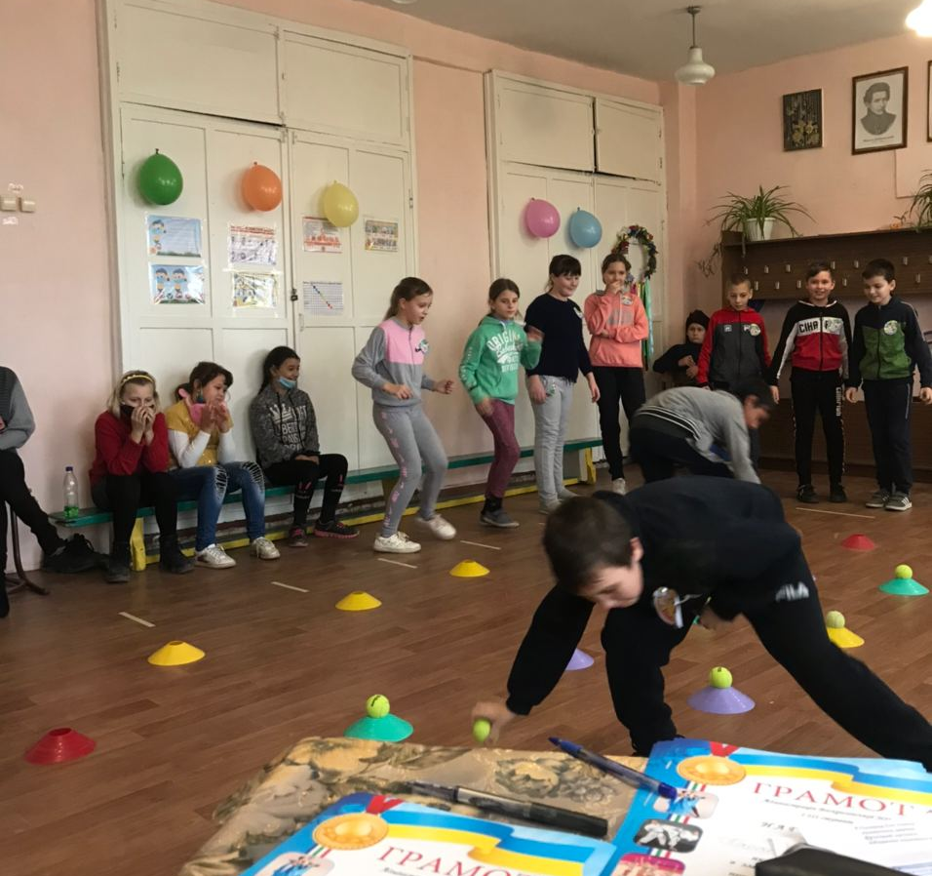

Slide 14
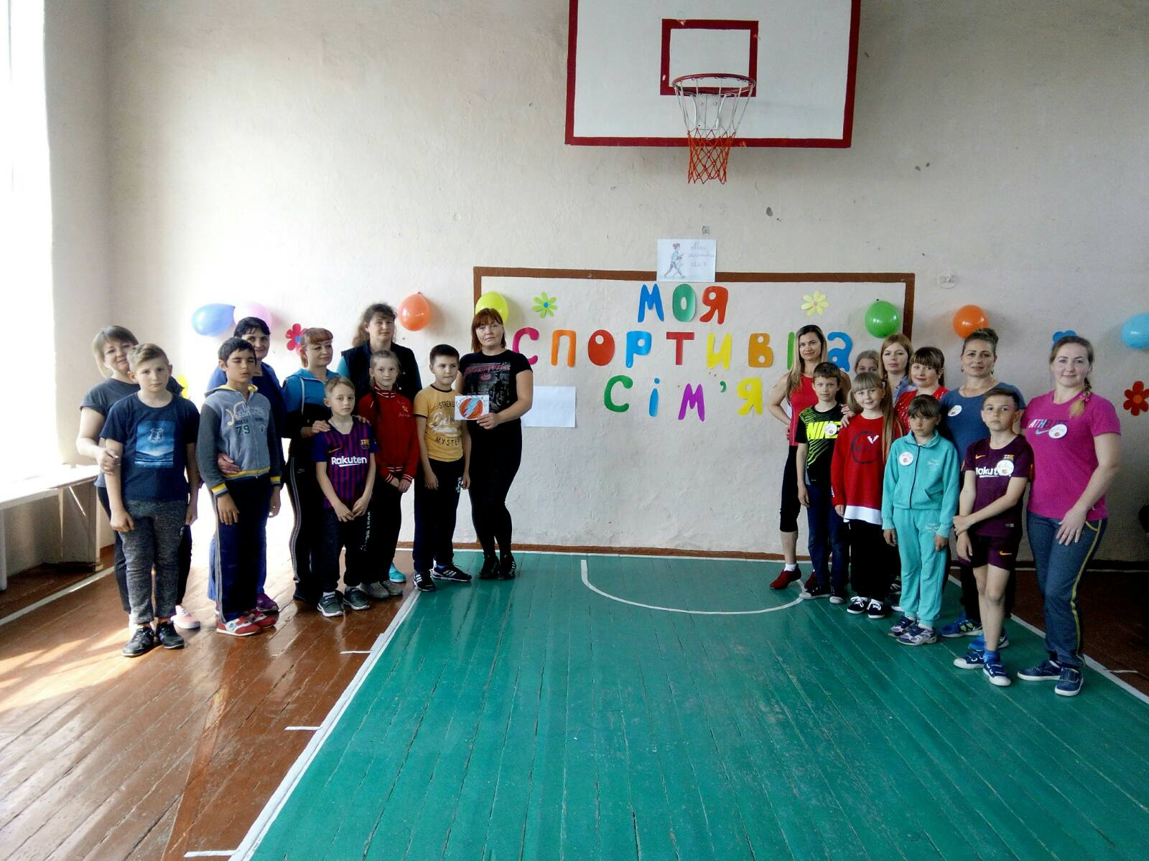
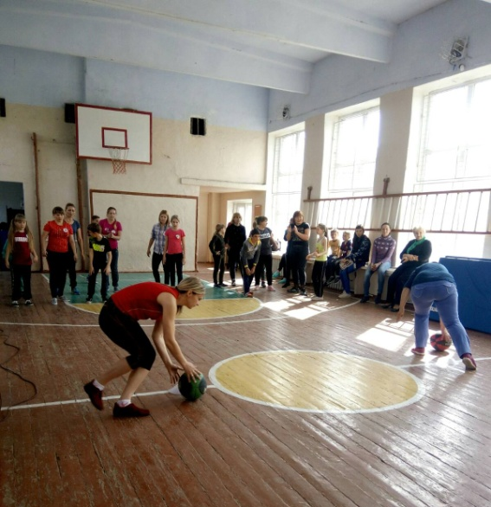
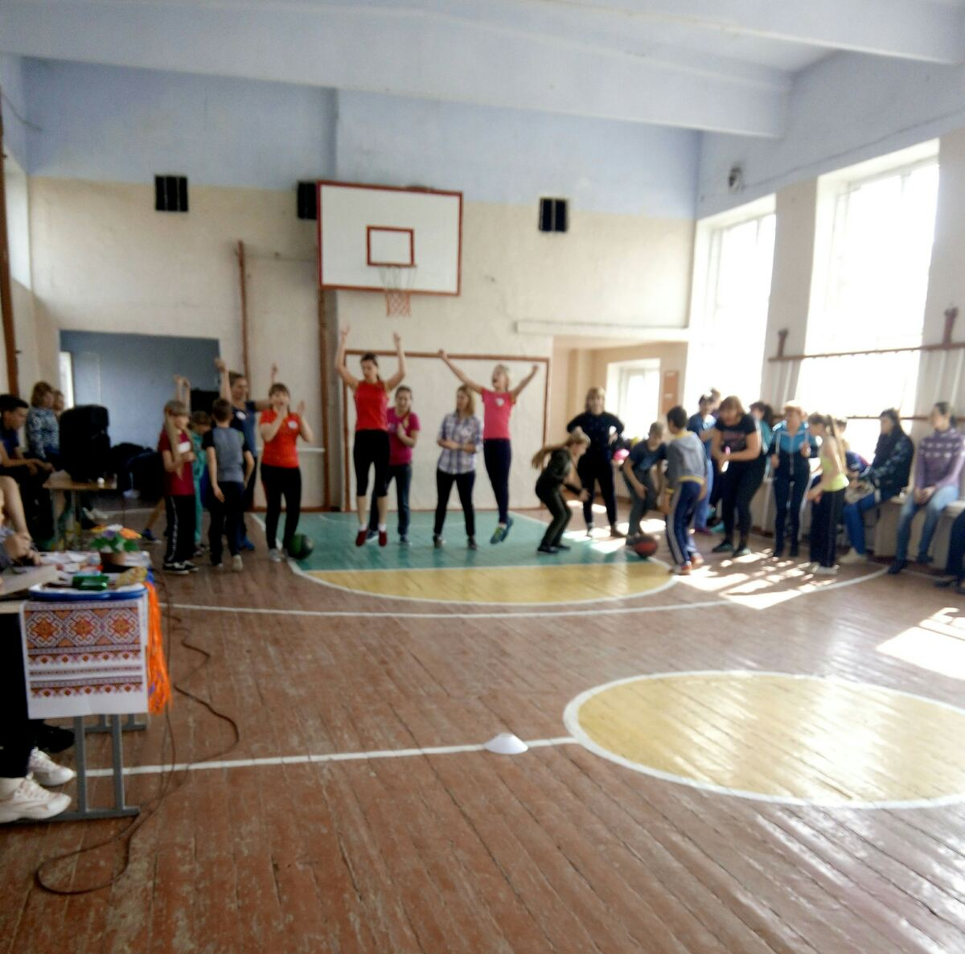

Slide 15
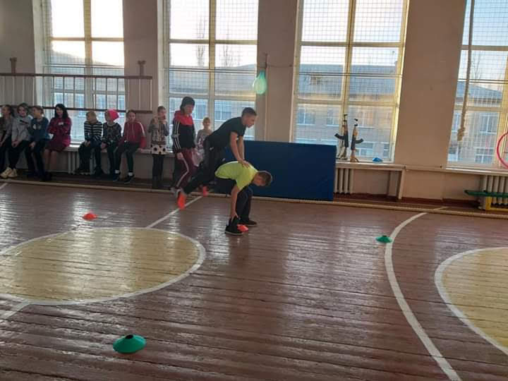
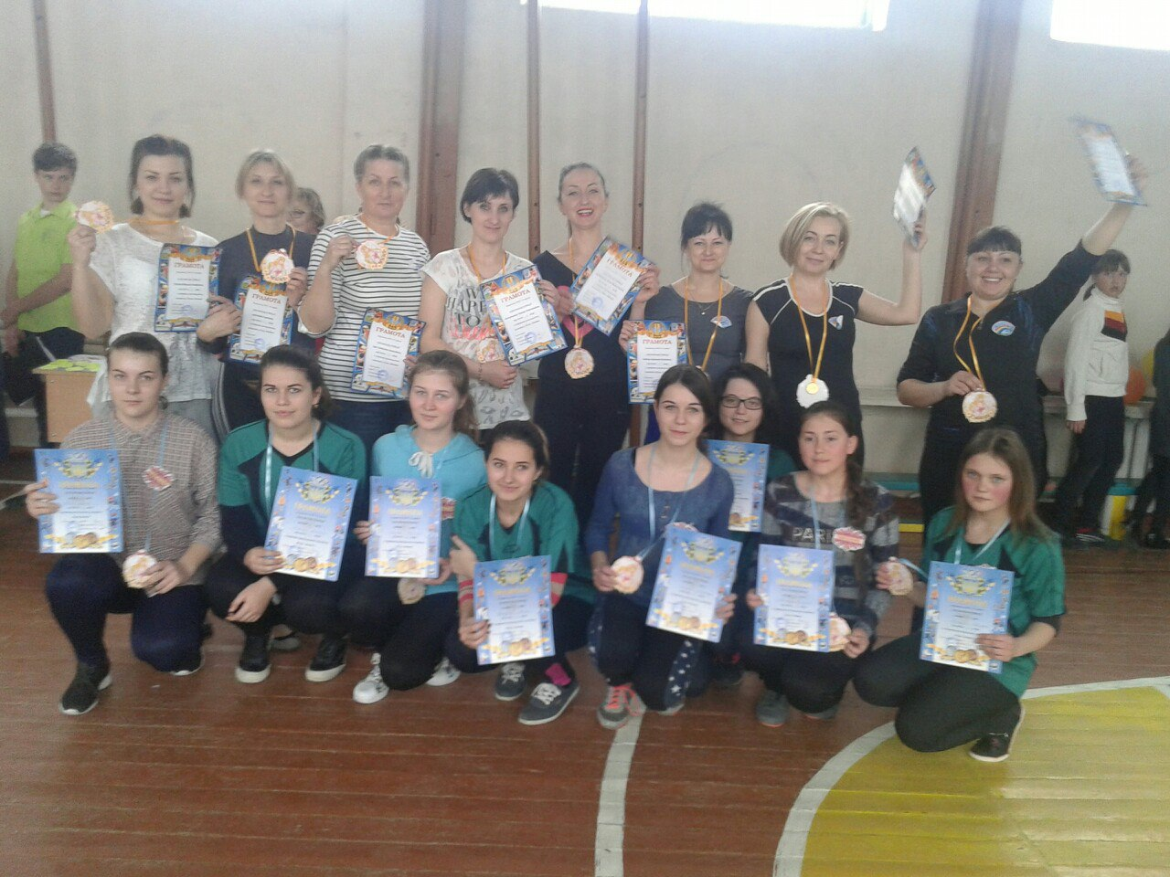
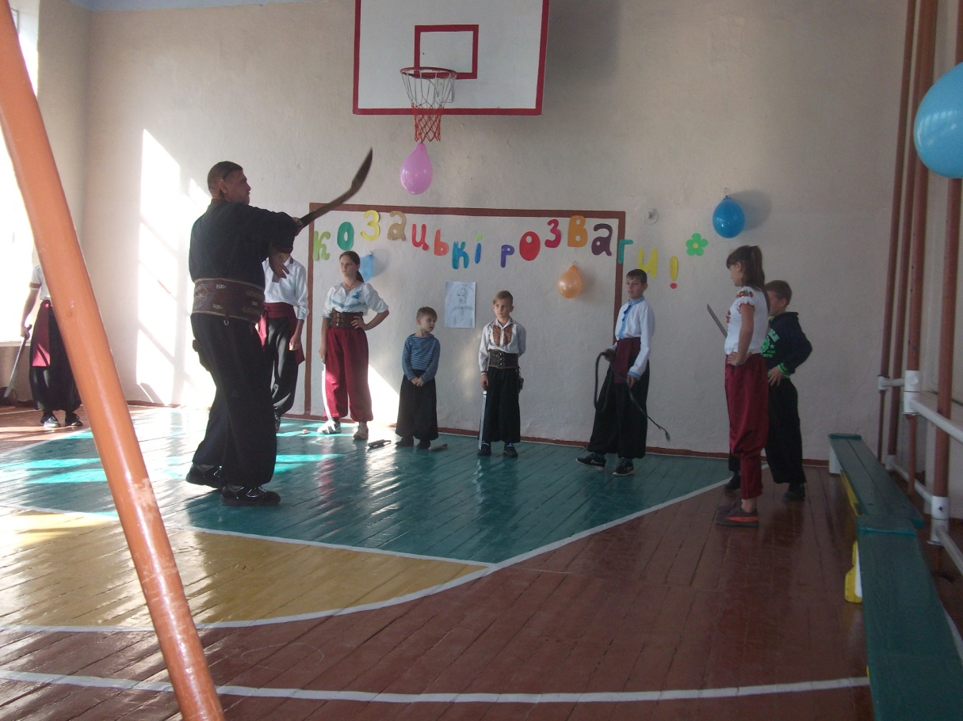

Slide 16
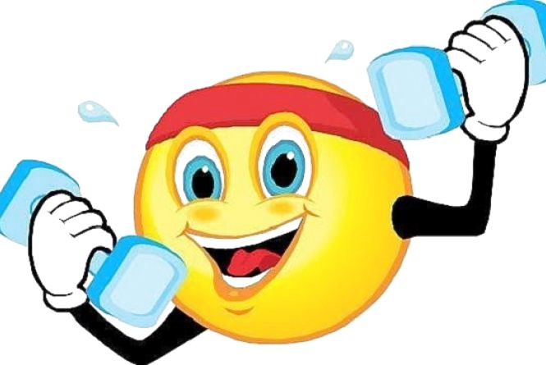
« Хто здоровий - той сміється, все йому в житті вдається. Хто здоровий - той не плаче, жде його в житті удача…»

